Slide 1




第27期Spark亚太研究院
决胜大数据时代公益大讲堂
--在线讲座
时间：20:00-21:30
环节1：内容分享
环节2：自由问答
本期主题：学习Spark源码的一些方法
-- 介绍在源码阅读中用到的学习方法
Topic 1：指导方法
Topic 2：常用方法的简单介绍
Topic 3：结合源码阅读谈学习方法
harli，Spark爱好者
Spark亚太研究院： www.sparkinchina.com 微信公众号：spark-china
QQ交流群： 317540673（已满）、2群：297931500 （已满） 、3群：317176983、4群： 324099250
Notes:
在本期讲座开始之前，还是由给大家做个开场介绍

Slide 2
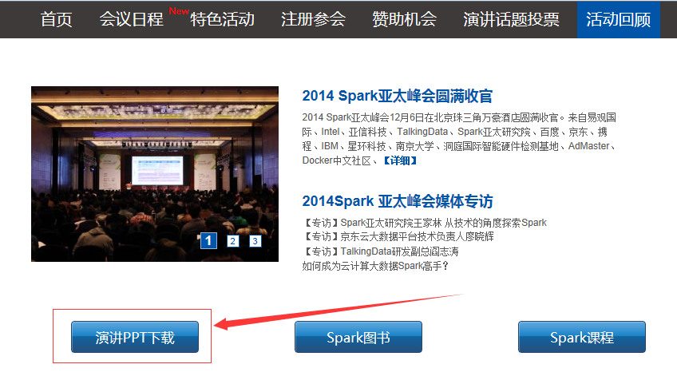
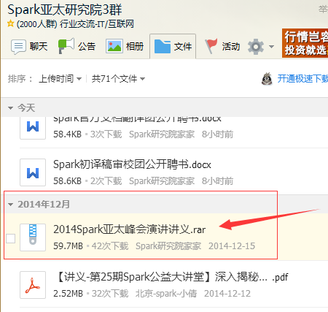
如何下载参考学习：
1、Spark峰会官网-活动回顾页面-注册登录下载，地址：
http://www.sparkinchina.com/meeting/2014yt/hdhg.asp
2、加入Spark亚太研究院QQ交流群-群文件下载
1群： 317540673（已满）
2群：297931500 （已满）
3群：317176983
4群： 324099250

Slide 3
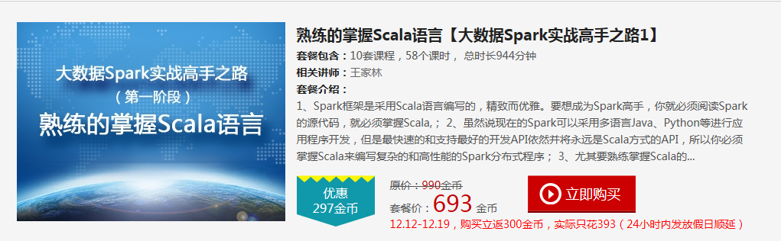
双12特惠活动时间：12月12日-12月19日
特惠一：购买【第一阶段：熟练的掌握Scala语言】立返300金币，实际只花393金币
特惠二：购买大数据Spark实战之路完整系列课程【六阶段全】，赠送图书《大数据Spark企业级实战》1本！

Slide 4

Spark专刊编写团
Spark官方文档中文翻译团
Spark源码翻译团
Spark初译稿审校团
成员招募！
一个人的贡献很小，一群人的贡献很大！
Spark需要每一个人的贡献，去创造更多的奇迹！让Spark成为最美的火花！
我们期待您的加入！
感兴趣的同学请在QQ交流群中下载报名表，或咨询QQ交流群管理员-家家 索取报名表！

Slide 5

快乐分享，成就未来！
如果您想分享Spark开发经验
如果您想分享Spark应用案例
如果您想分享Spark学习方法
……
Spark100期公益大讲堂现面向所有Spark技术大牛、Spark爱好者发出邀请。如果您乐于分享，我们将为您提供分享平台。在这里您可以认识一群志同道合的好朋友，与大家一起交流技术，分享经验！
感兴趣的同学请咨询QQ交流群管理员-家家 了解详情。

Slide 6

12月25日第27期Spark亚太研究院决胜大数据时代公益大讲堂
主讲人：harli，Spark爱好者
主题：学习Spark源码的一些方法——介绍在源码阅读中用到的学习方法
Topic 1：指导方法
Topic 2：常用方法的简单介绍
Topic 3：结合源码阅读谈学习方法

Slide 7

4006-998-758
Spark亚太研究院： www.sparkinchina.com
QQ交流群： 317540673（已满）、2群：2979315003 （已满）、3群：317176983、4群： 324099250

Slide 8


Spark亚太研究院
微信二维码
Spark亚太研究院
学习交流群
4006-998-758
Spark亚太研究院： www.sparkinchina.com
QQ交流群： 317540673（已满）、2群：297931500 （已满） 、3群：317176983、4群： 324099250

Slide 9
1. 指导方法
指导方法：
  在框架指导下阅读源码，阅读过程中不断完善对框架的理解
  自顶向下 + 自底向上
学习流程：
  广泛涉猎 -> 设置触发器 -> 回顾复习 -> 阶段性总结
有目的地阅读：
  循环反复 + 循序渐进
Notes:
有目的 —— 王.奥尔德 :

Slide 10
2. 常用方法的简单介绍
换位思考 ： 智者四言 —— 把自己当成别人，把别人当成自己，把自己当成自己，把别人当成别人。
抽象、简化： 把握当前的抽象粒度 —— 聚焦于当前的关注点。
逆向思维、发散思维：如果不这样，会如何？其他的？
关键点 ： 入口点、初始化、启动、退出等
关联关系 ：排列组合、对比、交互、协同等
图形、隐喻 ： 形象化、熟悉化
思维、记忆工具：5-7 记忆魔数 ——魔数之七原理 ——头脑风暴、白板等
Notes:
排列组合：关键影响因素的排列组合
交互：时序交互、分布式消息机制
协同：就是指协调两个或者两个以上的不同资源或者个体，协同一致地完成某一目标的过程或能力。
隐喻：
头脑风暴：无限制的自由联想和讨论的代名词，其目的在于产生新观念或激发创新设想。
触发器
心理学家G米勒发现:人的记忆广度平均数为7,即大多数人一次最多只能记忆7个独立的块,因此数字7被人们称为魔数之七.我们利用这一规律,将短时记忆量控制在7个之内,从而科学使用大脑,使记忆稳步推进

Slide 11
3. 源码阅读之SparkSubmit
准备工作
  从官网等渠道了解spark提交应用程序的方法
  查看bin/spark-submit脚本，及其 --help 信息
源码解读
  在通读一遍源码后，对源码解读进行整理、总结，以提高对源码的理解
  经验：王老师的视频或书籍中，会讲解重要部分的源码，通读一遍源码后，再跟着视频或书籍看一遍，可以抓住重点，加快源码理解
Notes:
在通读一遍源码后，对源码解读进行整理、总结，以提高对源码的理解。
（个人经验：王老师的视频或书籍中，会讲解涉及到的重要部分，通读一遍源码后，再跟着视频或书籍看一遍，可以抓住重点，加快源码理解）

Slide 12
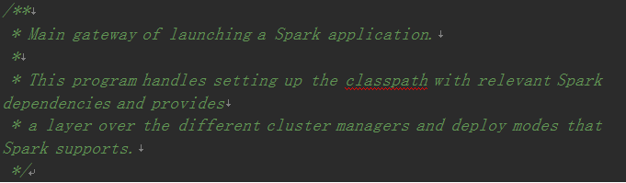
SparkSubmit-源码解读
SparkSubmit 的整体描述：
目的：如何对不同集群管理及部署模式的封装？？
（提交的mainClass → 调用的childMainClass）
Notes:
（注意：我们提交的是mainClass类，调用childMainClass的main方法时，最终一定会调用我们提交的mainClass类，即以childMainClass的调用，封装了mainClass类的调用）

Slide 13
SparkSubmit-入口
入口脚本：.bin/spark-submit
Object：org.apache.spark.deploy.SparkSubmit
入口方法：def main(args: Array[String])
参数类：SparkSubmitArguments

Slide 14
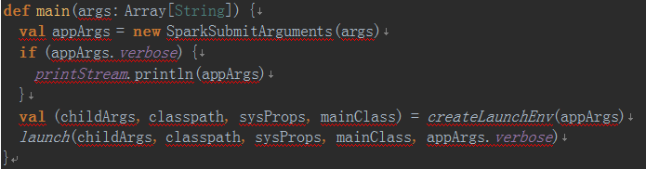

SparkSubmit-源码解读
阅读 Object SparkSubmit 入口方法：
通过源码解读可得最终调用：

Slide 15
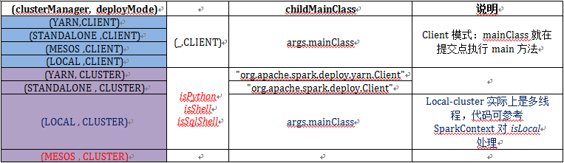
SparkSubmit-源码解读
集群管理+部署模式的排列组合：
红色部分：当前不支持的组合。
提交的 mainClass 放到 childArgs ：
Notes:
红色部分：当前不支持的组合。

Slide 16
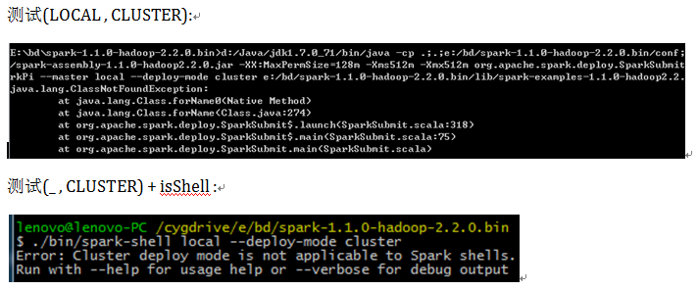
SparkSubmit-源码解读
(LOCAL,CLUSTER) 修改为：
Notes:
红色部分：当前不支持的组合。

Slide 17
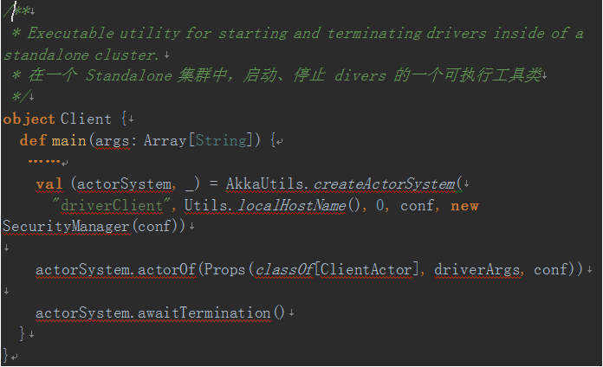
（Standalone，Cluster）-Client
入口："org.apache.spark.deploy.Client"
入口方法：def main(args: Array[String])
参数类：ClientArguments： SparkSubmit类的SparkSubmitArguments 重新封装为ClientArgument
Notes:
为了简化整个提交源码的解读，
以(clusterManager, deployMode)中的(STANDALONE , CLUSTER)的源码解读，理解（_,CLUSTER）方式提交时的代码运行。

Slide 18
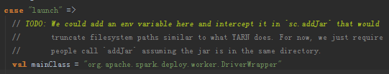
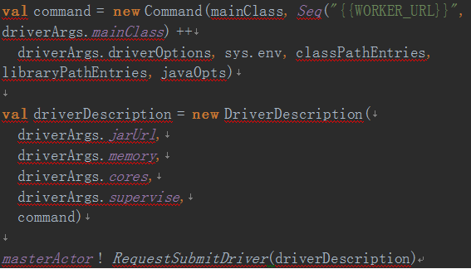
SparkSubmit-ClientActor
Actor关键点：preStart()、receiveWithLogging，…
preStart：
Notes:
可以看到，SparkSubmit提交的mainClass被封装到了Command中，最终封装成DriverDescription，用RequestSubmitDriver消息发送到Master，由Master负责分配调度。

Slide 19
3. 源码阅读之Master
从框架开始，理解各个组件的作用、交互
在框架理解基础上，解读Master源码

Slide 20
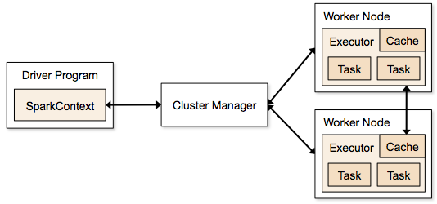
理解框架的过程
Application的运行流程：

Slide 21
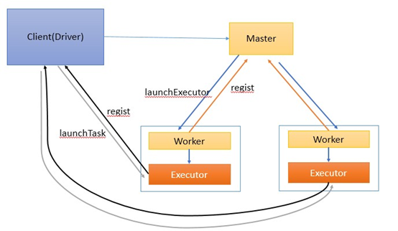
理解框架的过程
Notes:
头脑风暴：
1. Cluster Manager ： 包含 Standalone、Yarn、Mesos。
Standalone模式
Driver 已经启动 —— 不涉及 SparkSubmit —— 交互过程没有 RequestSubmitDriver、 lauchDriver等
Driver → Master : 图中对应为 AppClient - ApplicationDescription
Driver的 launchTask ：对应说明 Driver本身的 Task 调度
Master 的launchExecutor → Worker ： 是由Master发起，即 由Master负责资源调度
Master – HA —— AppClient的tryRegisterAllMasters()、 Worker 的tryRegisterAllMasters()
Worker的regist → Master ：对应资源上报 —— 扩展上报的时间点 —— 动态添加一个Worker的基础、如何动态添加等
Executor 的 regist → Driver ： 由Master调度启动后， 上报资源到 Driver
Driver：包含的SparkContext是应用程序的入口，负责调度各个计算资源，协调各个Worker Node上的Executor
Driver ： 有资源注册、任务启动等 —— 资源管理、任务调度等等功能 —— 对应到运行时，是否需要 Master ？

Slide 22
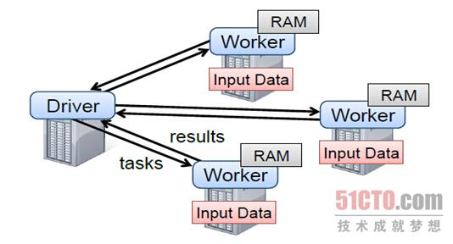
理解框架的过程
Application运行时：

Slide 23
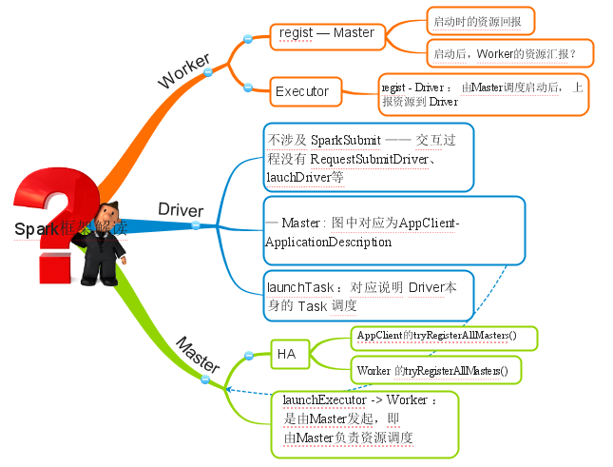
头脑风暴示例图

Slide 24
Master源码解读
系统恢复 – 针对单点故障
资源管理
Notes:
根据前面的头脑风暴，解读源码时，关注以上描述的三个方面。

Slide 25
Master源码解读-系统恢复
入口点 ：
  preStart() – 根据 RECOVERY_MODE 构造了用于系统恢复的相关类实例
  交互消息：
  MasterMessages - 定义了 Master 内部用到的交互消息的定义
相关类
  PersistenceEngine : 持久化引擎
  LeaderElectionAgent : Leader选择代理

Slide 26


Master源码解读-系统恢复
简单图形化 –> 继续扩展
如何使用XXXEngine和XXXAgent实现系统恢复
Master
包含：Driver、Application、Worker
注意：选举代理的消息触发
PersistenceEngine
LeaderElectionAgent
Notes:
Master： 实现资源管理、调度 —— 恢复时所需的持久化的需要包含资源相关的Workers信息、 调度对象的Driver、Application信息
分布式消息交互： ElectedLeader →

Slide 27
Master源码解读-调度
分布式消息：DeployMessage
资源调度（schedule()）
  workers ： Random.shuffle
  Driver 调度 ： a round-robin fashion
  Application调度 ： FIFO scheduler + spreadOutApps
开展头脑风暴
  Driver调度算法下，Driver的分布情况
  App调度算法下， spreadOutApps 不同值时，Executor的分布情况
Notes:
解读schedule()方法在什么时候触发的话，可以从DeployMessage角度上进行分析。

